Slide 1

高中语文·必修3·人教版
第3课 *老人与海

Slide 2
当我们嬉闹于欢乐的童年，当我们高歌在懵懂的少年，生命的长河已经注定我们不仅仅要看到浪花的美丽，还有浪花下的凶险，于是我们的生活中多了一个词语“挫折”！既聋又哑的海伦，耳聋的贝多芬，双腿瘫痪的史铁生，生活给予他们的是一个接一个的挫折，然而，海伦成功了，贝多芬也成功了，史铁生也成功了，挫折造就出的却是生命的最强音。什么使他们脆弱的躯体如此强悍？什么使他们敲响生命的强音？今天，让我们一同走进被称为“现代英雄神话”的传奇人物海明威的小说《老人与海》，他将用朴实无华的文字，阐释生命的意义。

Slide 3
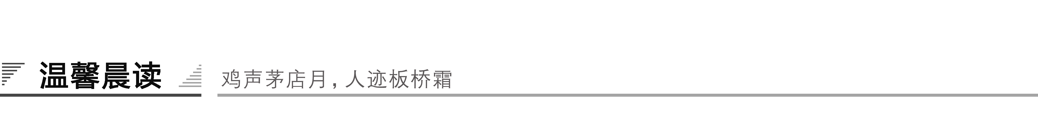

面对最困难的问题
有人问一位老船长：“如果你的船行驶在海面上，通过气象报告，预知前方的海面上，有一个巨大的暴风圈，正迎着你的船而来。请问，以你的经验，你将会如何处置呢？”
老船长微笑着反问道：“如果是你，你又会如何处置呢？”这个人想了想说：“返航。”老船长摇了摇头道：“你这么做，反而将你的船跟暴风圈接触的时间延长了许多。”

Slide 4
另外一个人接着道：“那，如果将船头向左或向右掉转九十度，试着脱离暴风圈的威胁呢？”老船长仍是摇摇头，微笑道：“这将会使船身整个侧面暴露在暴风雨的肆虐之下，结果是更加的危险。”
众人不解，问道：“如果这些方法都不行，那究竟应该怎么做呢？”

Slide 5
老船长点头肯定到：“只有一个方法，那就是抓稳你的船舵，让你的船头不偏不倚的迎向暴风圈前去。唯有这样做，既可以将与暴风圈接触的面积化为最小；同时因为你的船与暴风圈彼此的相对加速度组合在一起，还可以减少与暴风圈接触的时间。你将会发现，很快的，你已经安然地冲过暴风圈，迎接另一片充满阳光的蔚蓝晴天。”
微感言：________________________________________

Slide 6

1.一个人并不是生来要给打败的，你尽可以把他消灭掉，可就是打不败他。
2.比别人强，并不算高贵；比以前的自己强，才是真正的高贵。
3.生活与斗牛差不多。不是你战胜牛，就是牛挑死你。
4.只要不计较得失，人生便没有什么不能克服的！
5.自己就是主宰一切的上帝，倘若想征服全世界，就得先征服自己。

Slide 7
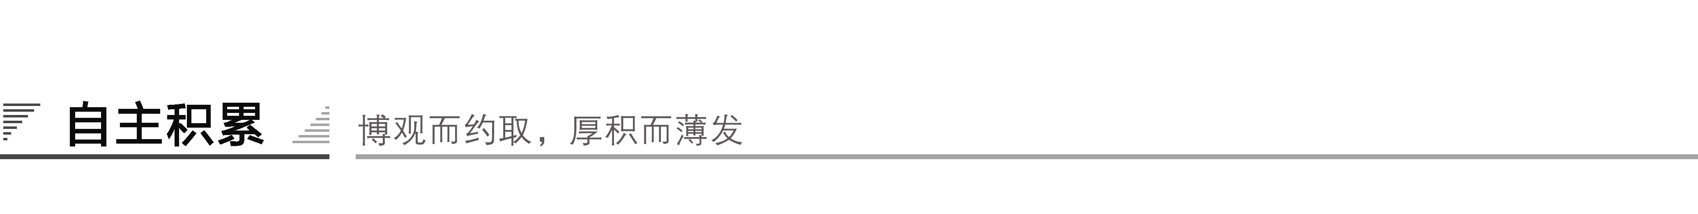
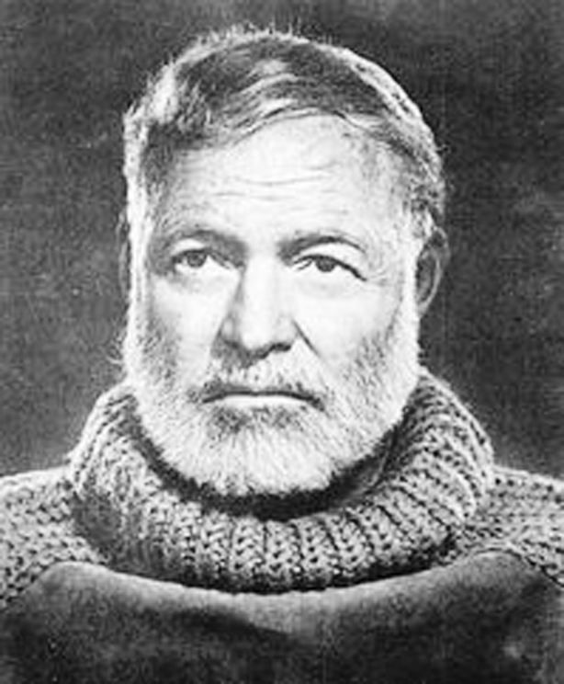
一、作者视窗
他是文坛的硬汉，他的作品是“迷惘的一
代”的代表，他是美利坚民族的精神丰碑，他
用精炼的笔法雕出宇宙的始终、自然的神秘、
生命的庄严。有如千锤百炼的铁砧发出坚实的
光芒，他讴歌了人性中最宝贵的英雄主义精神，他歌颂了人类不甘失败的精神，他揭示了人的一生可以失败，但不可以被击败，肉体可以被折磨，但意志不可侵犯的哲理。他就是一头“老狮子”，一生中性格刚毅勇敢和坚韧的海明威！

Slide 8
【注】 海明威(1899－1961)，一向以文坛硬汉著称。生于乡村医生家庭，从小喜欢钓鱼、打猎、音乐和绘画，18岁起进入报界，曾参加过两次世界大战，出生入死以致伤痕遍体。1954年，他荣获诺贝尔文学奖。1961年，因不堪老年病痛的折磨，他开枪自杀，走完了辉煌的一生。对海明威的评价，正如约翰·肯尼迪总统的唁电所说：“几乎没有哪个美国人比欧内斯特·海明威对美国人民的感情和态度产生过更大的影响。”他称海明威为“本世纪(20世纪)最伟大的作家之一”。

Slide 9
海明威是美利坚民族的精神丰碑。要了解美国，你必须走近海明威，走到代表着美国民族坚强乐观的精神风范的文学长廊中来。海明威的成名作是1926年发表的《太阳照样升起》。这部表现战后青年人幻灭感的作品成为“迷惘的一代”的代表作，其他代表作有《乞力马扎罗的雪》《丧钟为谁而鸣》(一译《战地钟声》)和以“精通现代叙事艺术”而获诺贝尔文学奖的《老人与海》。

Slide 10
海明威的文风一向以简洁明快著称，俗称“电报式”，他擅长用极精练的语言塑造人物。他创作风格也很独特，从来都是站着写作。以至他的墓碑上有句双关妙语：“恕我不能站起来。”他笔下的人物也大多是百折不弯的硬汉形象，尤以《老人与海》中桑地亚哥最为典型。用海明威的一句名言可以概括这类硬汉甚至其本人，乃至可涵盖美利坚民族的性格：“一个人并不是生来要给打败的，你尽可以把他消灭掉，可就是打不败他。”
海明威代表作有《老人与海》《太阳照样升起》《永别了，武器》《丧钟为谁而鸣》等，凭借《老人与海》获得1953年普利策奖及1954年诺贝尔文学奖。

Slide 11
二、写作背景
《老人与海》这部小说是根据真人真事写的。第一次世界大战结束后，海明威移居古巴，认识了老渔民格雷戈里奥·富恩特斯。1930年，海明威乘的船在暴风雨中沉没，富恩特斯搭救了海明威。从此，海明威与富恩特斯结下了深厚的友谊，并经常一起出海捕鱼。

Slide 12
1936年，富恩特斯出海很远捕到了一条大鱼，但由于这条鱼太大，在海上拖了很长时间，结果在归程中被鲨鱼袭击，回来时只剩下了一副骨架。海明威在《老爷》杂志上发表了一篇通讯《在蓝色的海洋上》报道这件事。当时这件事就给了海明威很深的触动，并觉察到它是很好的小说素材，但却一直也没有机会动笔写它。

Slide 13
1950年圣诞节后不久，海明威产生了极强的创作欲，在古巴哈瓦那郊区的别墅“观景社”，他开始动笔写《老人与海》(起初名为《现有的海》)。到1951年2月23日就完成了初稿，前后仅用了八周。4月份海明威把手稿送给去古巴访问他的友人们传阅，博得了一致的赞美。海明威本人也认为这是他“这一辈子所能写得最好的一部作品！”

Slide 14
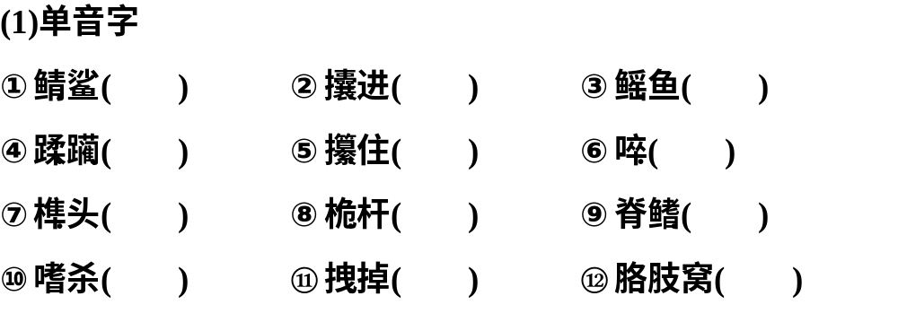
三、基础梳理
1．给加点的字注音

Slide 15
答案 ①qīng ②nǎng ③yáo ④róu lìn ⑤zuàn ⑥cuì ⑦sǔn ⑧wéi ⑨qí ⑩shì ⑪zhuài ⑫gā

Slide 16
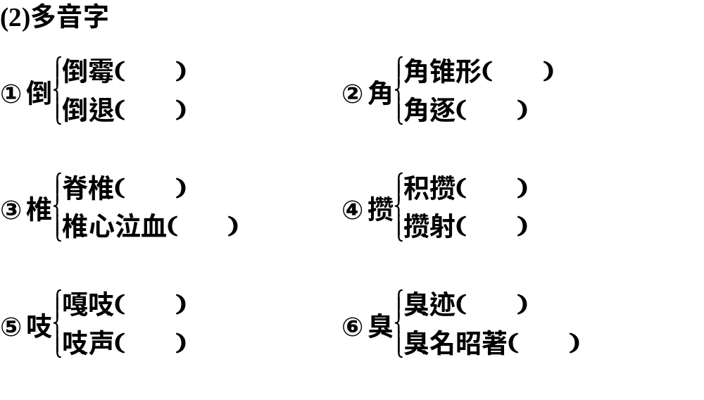

Slide 17
答案 ①dǎo/dào ②jiǎo/jué ③zhuī/chuí ④zǎn/cuán ⑤zhī/zī ⑥xiù/chòu

Slide 18
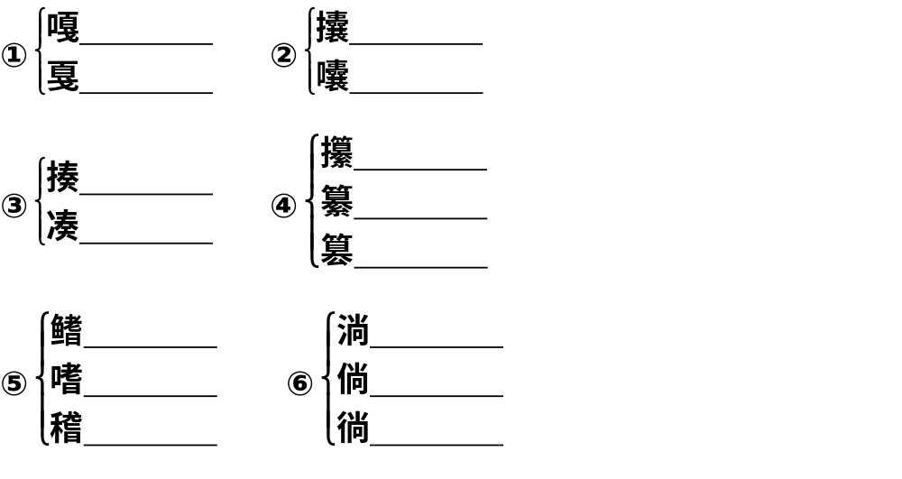
2．辨形组词

Slide 19
答案 ①嘎吱/戛然而止 ②攮进/嘟囔 ③挨揍/凑合
④攥住/编纂/篡位 ⑤鱼鳍/嗜好/滑稽 ⑥流淌/倘若/徜徉

Slide 20
3．成语积累
【识记】
(1)为所欲为：想干什么就干什么，任意行事。
(错点提醒：含贬义，不能用于褒义。)
(2)赤手空拳：两手空空。比喻没有任何依靠。
(3)不由自主：由不得自己，控制不住自己。
(4)不寒而栗：指不冷而发抖。形容非常害怕、恐惧。
(错点提醒：指恐惧心理引起的惊抖。)

Slide 21
(5)遍体鳞伤：浑身受伤，伤痕像鱼鳞一样密。形容受伤很重。
(6)成群结队：众多的人或动物结成一群群、一队队。形容人或动物很多，自然地聚集在一起，后来也比喻团结一致。

Slide 22
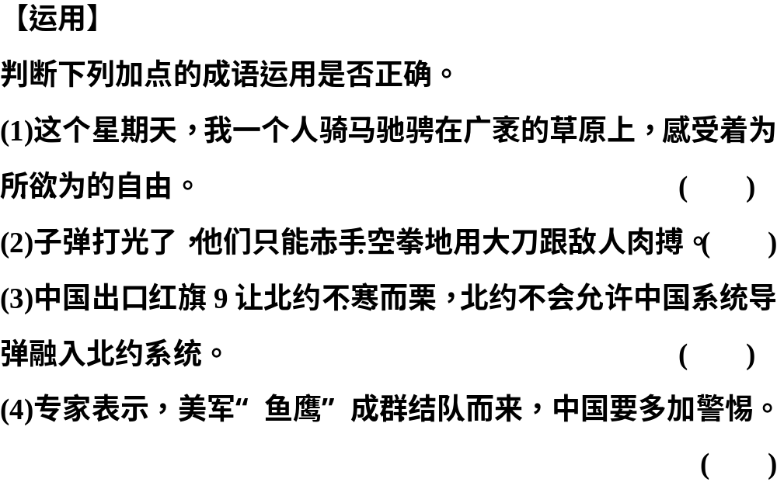

Slide 23
答案 (1)错误。语境不含，贬义。(2)错误。与“用大刀”矛盾。(3)错误。语义过重。(4)正确。

Slide 24
4．近义词辨析
(1)搁置·搁浅
搁置：放下，停止进行，是出于被动原因，外因导致。
搁浅：船只进入水浅的地方，比喻事情遭到阻碍不能进行，是主动的行为。

Slide 25
①当地时间13日，美国白宫特别委员会经过6个小时的激烈争论，决定暂时________美国航空航天局(NASA)有关2020年前美国重返月球计划。
②“东滩项目的________，最主要的原因是价值观的问题。”东滩项目前首席规划师董山峰告诉记者。
答案 搁置 搁浅

Slide 26
(2)惊愕·惊惶
两者都是形容词，形容人因受到惊吓而极度紧张的神情，多用于书面语。不同之处在于，“惊愕”着重于因受惊而发呆，好像一瞬间停止了思想和行动，这种情态持续的时间一般不长。“惊惶”着重于人因受惊而心神不安、言行失常，如“惊慌失措”。

Slide 27
①正与朋友侃侃而谈的朱某见到突然而来的执行法官与法警________不已，怎么也没想到外出躲债多年竟在休息天被法官抓到。
②在逃跑过程中，两名歹徒异常________，一人的帽子还掉落在现场，警方事后捡到带走。
答案 惊愕 惊惶

Slide 28
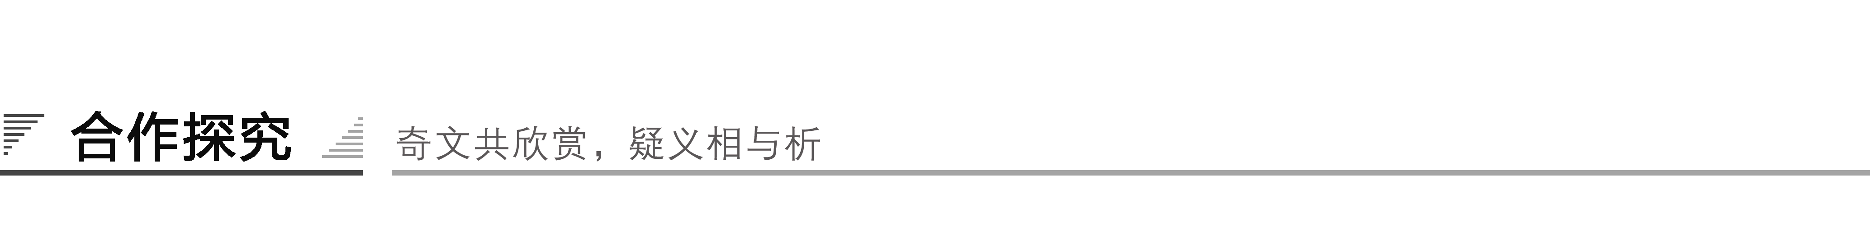
一、文本助读
《老人与海》节选部分通过展示一场人与自然搏斗的惊心动魄的悲剧，表现了“硬汉子”不畏惧失败、勇敢地面对失败、甚至视死如归的打不败精神。

Slide 29
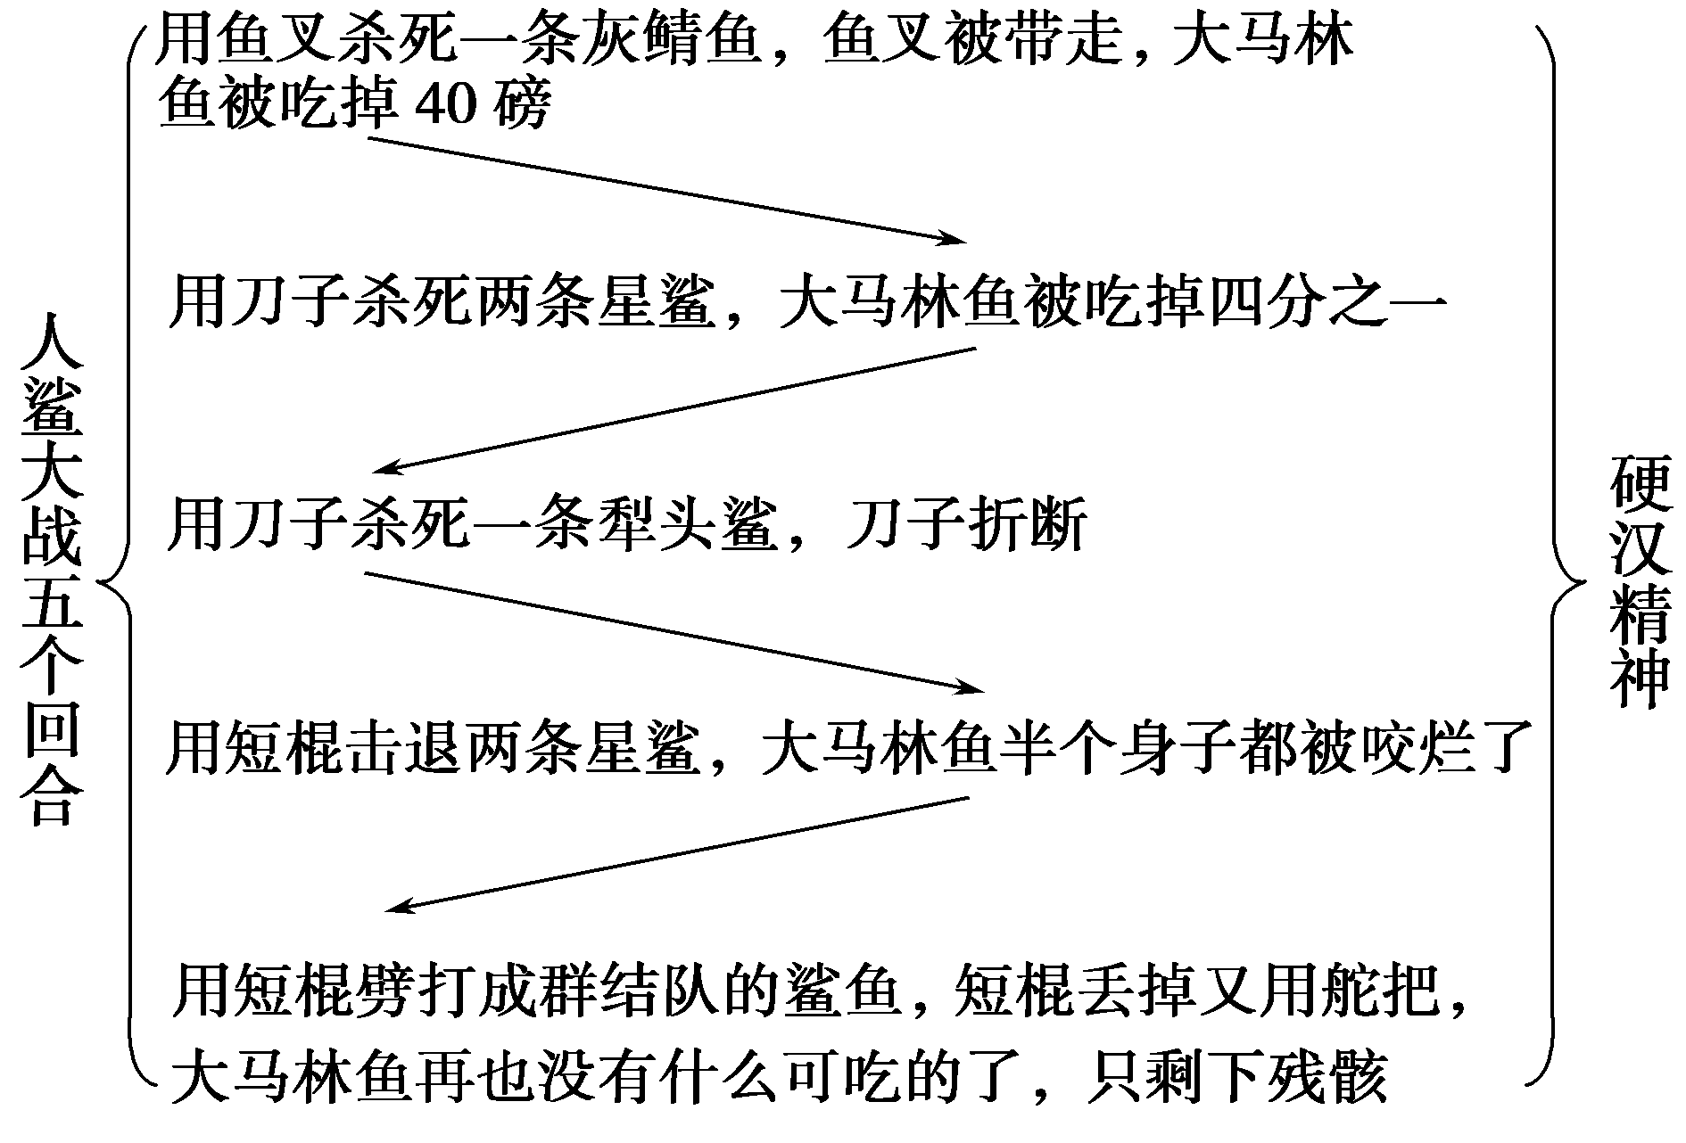
【结构图示】

Slide 30
二、小组合作
1．课文的重点是老渔夫与鲨鱼五次搏斗的过程，仔细阅读这部分，完成下表。
 | 攻击者 | 数量 | 老人作战工具 | 结局
第一次
第二次
第三次
第四次
第五次

Slide 31
答案
 | 攻击者 | 数量 | 老人作战工具 | 结局
第一次 | 鲭鲨 | 一条 | 鱼叉 | 杀死鲭鲨，大鱼被吃掉四十磅
第二次 | 星鲨 | 两条 | 绑着刀子的桨 | 杀死星鲨，大鱼被吃掉四分之一

Slide 32
第三次 | 犁头鲨 | 一条 | 绑着刀子的桨 | 杀死犁头鲨，刀子被折断
第四次 | 星鲨 | 两条 | 短棍 | 两条星鲨受重伤，大鱼被咬烂一半
第五次 | 鲨鱼 | 成群结队 | 短棍、舵把 | 老人被打败了，大鱼只剩残骸

Slide 33
2.老人是在什么状况下与鲨鱼进行搏斗的？来袭的鲨鱼有什么特征？
答：________________________
答案 老人的状况：(1)年老体衰，没有食物；(2)双手受伤，精疲力竭；(3)武器简陋，孤立无援。
鲨鱼：(1)凶残强悍；(2)接二连三；(3)成群结队。

Slide 34
3．小说描绘鲨鱼的凶残是为了说明什么情况？联系对老人当时状况的描写看，作者使用的是什么手法？体现老人什么性格？你认为他是一位怎样的老人？
答：________________________
答案 (1)是为了表明老人弱小鲨鱼强大；用了对比手法，作者是要告诉我们：这是一场力量悬殊的对抗！
(2)一位老人是根本无法击退鲨鱼的袭击的。无论怎样努力，终将归于失败，但是那个倔强的老头根本没有屈服和放弃的念头——不管能不能赢，他绝不低头。

Slide 35
(3)由此可见，老人的性格：顽强、勇敢、坚毅、自信，他是一个面临厄运甚至绝境，但却自强自信、敢于挑战的、永不屈服、永不放弃的硬汉子形象。

Slide 36
三、师生探究
1．小说中描述老人与大海中的鲨鱼作殊死搏斗，这里作为人的对立面的鲨鱼和大海让你联想到什么？小组讨论，探讨鲨鱼和大海有何象征意义。
答：________________________
答案 大海和鲨鱼作为人的对立面象征着神秘莫测的命运、自然；老人与大海、鲨鱼的搏斗象征着人类与自然、命运的抗争。

Slide 37
2．文章的结尾是老人拖着一副巨大的鱼骨回到了家，那么你认为老人是成功了还是失败了？人生的成败到底该如何衡量？请谈谈你的看法。
答：________________________
答案 在世俗的眼光看来，桑地亚哥也许是一个失败者，但深入一层去看，老渔夫却是胜利者。
因为：(1)他始终没有向大海没有向大马林鱼更没有向鲨鱼妥协和投降，无论在怎么艰苦卓绝的环境里，他都凭着自己的勇气、毅力和智慧进行了奋勇的抗争。

Slide 38
(2)大马林鱼虽然没有保住，但他却捍卫了“人的灵魂的尊严” ，显示了“一个人的能耐可以到达什么程度”，让我们看到的是他那高傲、坚强的精神。他是一个胜利的失败者，一个失败的英雄。
看法：人生的道路是艰难的、充满坎坷的，不要向困难和厄运屈服，需要的是勇敢、顽强战斗的精神，这是人性中最宝贵的英雄主义精神。正是这精神激励着人类在与自然的斗争中不断前行。

Slide 39
3．文中有大量的独白，这些独白在文中起什么作用？
答：_______________________
答案 (1)这些独白忠实地记录了桑地亚哥的内心活动，写出他在海上漂泊的这几天的心态，通过自由联想的方式，真实地再现了老人的思想与感受。
(2)这些内心独白不仅深刻揭示了主人公那内心的自豪感、坚毅以及寻求援助的孤独感，而且闪烁着深邃丰富的哲理光彩，丰富了小说的思想，构成小说的重要特色。

Slide 40
4．分析下面语言的特点和效果。
(1)鲨鱼的出现不是偶然的，当一大段暗黑色的血沉在一英里深的海里然后又散开的时候，它就从下面水深的地方蹿上来。它游得那么快，什么也不放在眼里，一冲出蓝色的水面就浮现在太阳光下。
答：_______________________

Slide 41
(2)两条鲨鱼一道儿来到跟前，他看见离得近的一条张开大嘴插进死鱼的银白色的肚皮时，他把短棍高高地举起，使劲儿捶下，朝鲨鱼的宽大的头顶狠狠地劈去。短棍落下的当儿，他觉得好像碰到了一块坚韧的橡皮，同时他也感觉到打在铁硬的骨头上。鲨鱼从死鱼身上滑下去的时候，他又朝它的鼻尖上狠狠地揍了一棍。
答：________________________
(3)老人为什么说“可是一个人并不是生来要给打败的，你尽可把他消灭掉，可就是打不败他”？
答：________________________

Slide 42
【探究提示】 理解文中重要句子的含意
(1)从句子中的重要词语入手。有些句子，只要把其中的重要词语的含义搞清楚了，就可以推知整句的意思。
(2)从分析句子在文中的位置入手。句子在文中的位置，对理解句子的含意至关重要。分析句子在文中的位置入手，具体地说，如果要求理解的句子是总领句，就要结合其领起的范围作答；如果是总结句，就要结合其总结的范围作分析；如果是重要的过渡句，就要联系其承上启下的文字作分析。这种方法的本质，就是分析相关的语境。
(3)从分析其表达意图入手。这种方法主要适用于理解那些在表达上有特色的句子。

Slide 43
答案 (1)这段描写没有一个比喻句和形容词，但鲨鱼来势凶猛快捷，形势的紧迫却立刻展示在读者面前，清新洗练的叙述文字和反复锤炼的日常用语，使人读来有身临其境之感。
(2)写老人与鲨鱼搏斗的情景，多用动词，鲜明生动，给人惊惧、紧张、喜悦感，但这种感情不直露，而是凝结在简单迅速的动作中，蕴涵在自然的行文中，由读者自己去体会，增强了语言的表现力。

Slide 44
(3)这句话生动地揭示了桑地亚哥的内心世界和人生追求。人生下来虽然面临种种自然与社会的挑战，但一个人只要保持旺盛的斗志和在任何艰难险阻面前不屈服的精神，人就永远是胜利者。小说中的老渔夫桑地亚哥虽然最终没能保住大马林鱼，但在与鲨鱼搏斗的过程中，他表现出了无与伦比的力量和勇气，不失人的尊严，是精神上的胜利者。

Slide 45

再见

